Slide 1
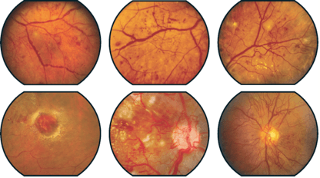
ANALISI DELLA
RETINOPATIA
DIABETICA

Slide 2

SFC TEAM
SAMUELE
CORRIAS
60/79/00090

Slide 3
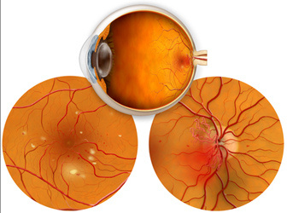
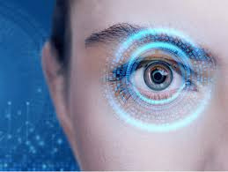
La retinopatia diabetica
La retinopatia diabetica è una complicazione del diabete che colpisce la retina degli occhi, potendo portare a gravi problemi visivi e cecità se non trattata adeguatamente.
Analisi della retinopatia diabetica tramite AI
L’uso dell’intelligenza artificiale per l’analisi della retinopatia diabetica permette di rilevare e valutare le alterazioni retiniche con precisione e velocità, migliorando le diagnosi e il monitoraggio della malattia.

Slide 4
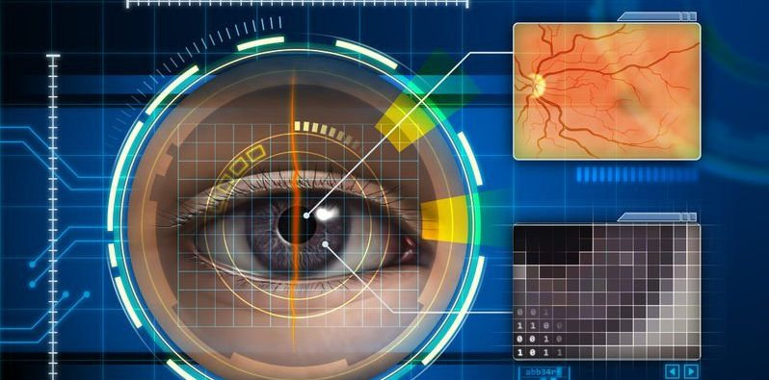
Applicazioni nel mondo reale
Tramite l’utilizzo di dati che provengono da immagini specifiche della retina è possibile studiare diversi aspetti cruciali della gestione della salute, come:
Monitoraggio della progressione della malattia
Screening e diagnosi precoce
Trattamenti personalizzati

Slide 5
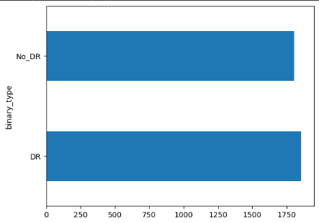
Il dataset
No_DR: 1805 campioni
DR: 1857 campioni

Slide 6
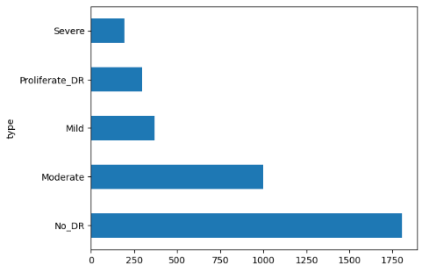
Il dataset
Severe: 193 campioni
Proliferate_DR: 295
Mild: 370 campioni
Moderate: 999 campioni
No_DR: 1805 campioni

Slide 7
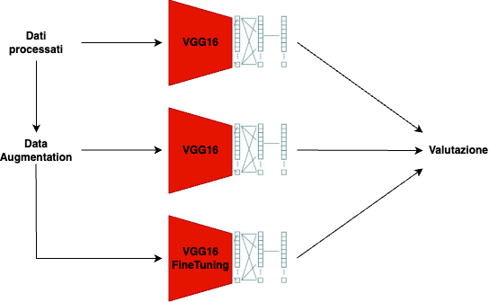
Architettura del progetto

Slide 8
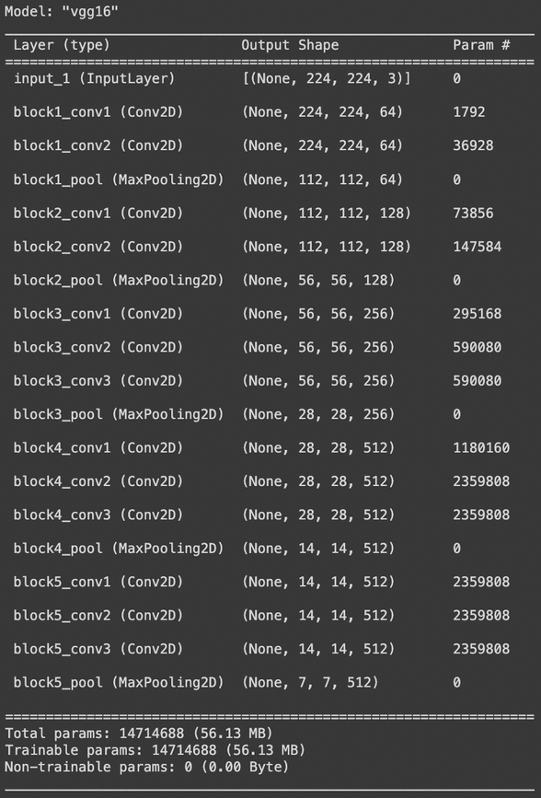
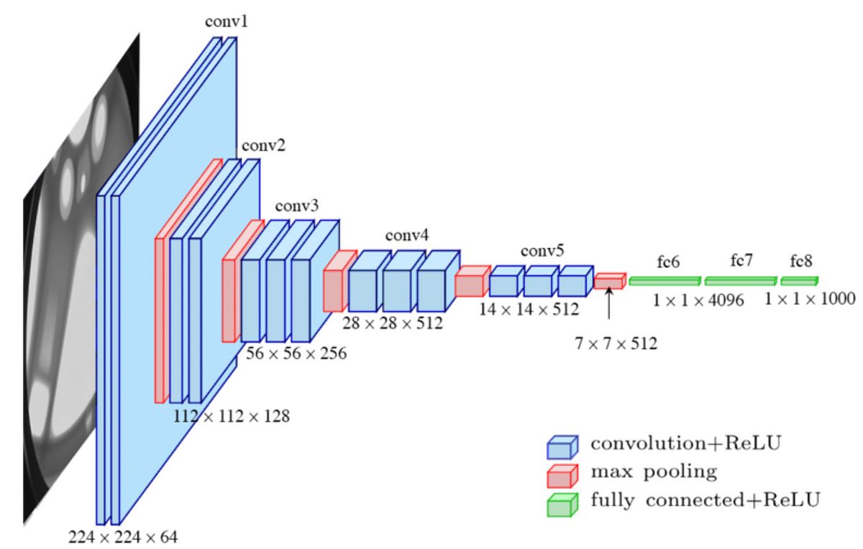
VGG16

Slide 9
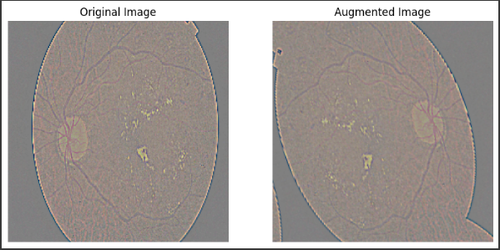

Data Augmentation
La data augmentation è una tecnica utilizzata per aumentare la quantità e la diversità dei dati di addestramento attraverso modifiche artificiali delle immagini o di altri tipi di input.
In questo caso, è stata applicata la seguente data augmentation:

Slide 10
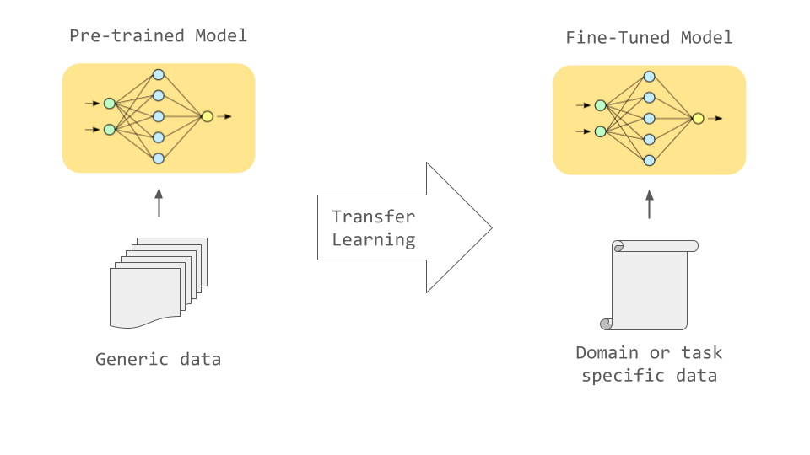

Fine-Tuning
Il fine-tuning è una tecnica ampiamente utilizzata per il riutilizzo del modello. Tale procedura consiste nello scongelare i pesi di alcuni dei livelli superiori di una rete convolutiva base pre-addestrata, utilizzata per l’estrazione delle caratteristiche e nell’addestrare sia la nuova parte del modello sia i livelli superiori che sono stati scongelati.
Questo permette di regolare delle rappresentazioni più astratte del modello che viene riutilizzato, per renderle più rilevanti per il problema in questione.
Congeliamo l’addestramento di tutti i livelli del VGG16, tranne gli ultimi dieci:

Slide 11
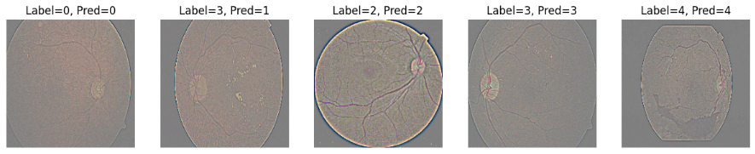


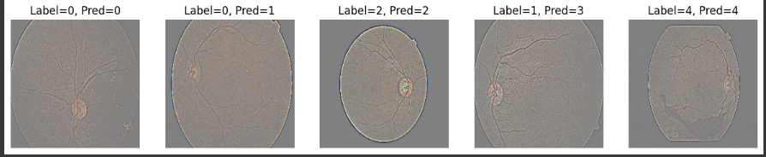
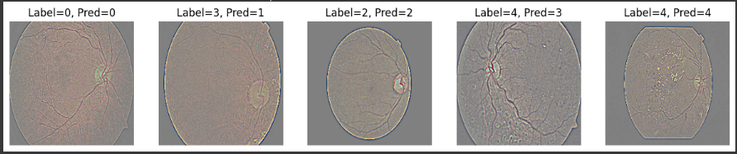
VGG16 “base” - Predizioni
Train
Validation
Test

Slide 12
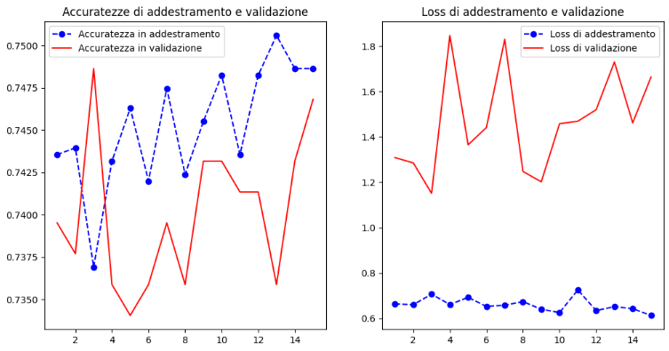
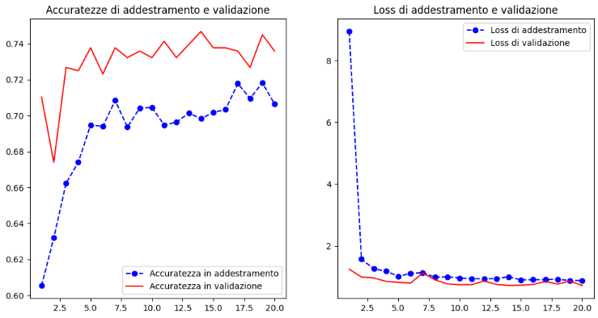
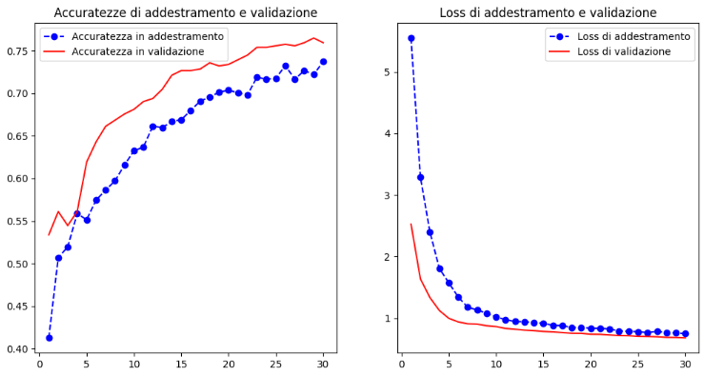
Risultati accuratezze e loss
VGG con data augmentation
e fine-tuning
VGG con data augmentaion
VGG base
Accuracy: 0.72
Accuracy: 0.73
Accuracy: 0.78

Slide 13
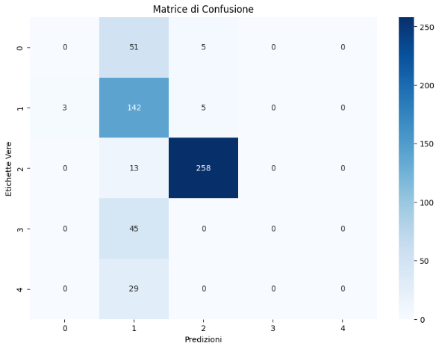
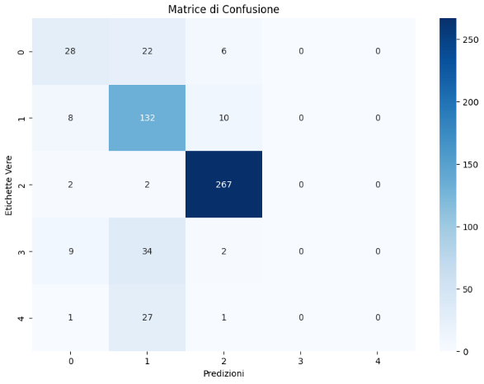
Risultati su tutte le classi
Matrice di confusione VGG con data augmentation e fine tuning
Matrice di confusione VGG con data augmentation

Slide 14

SVILUPPI IPOTETICI
Implementazione XAI
Diverse tecniche di data augmentation
Implementazione di altri modelli

Slide 15
CONCLUSIONI
In questo progetto, ho esplorato diverse metodologie di apprendimento automatico le quali possono essere utilizzate per identificare la retinopatia diabetica:
Il VGG16 "base" indica potenzialmente un overfitting del modello
L'uso della data augmentation ha migliorato leggermente la generalizzazione del modello
Possiamo ottenere dei miglioramenti con l’introduzione del fine-tuning alla data augmentation
A seguito del calcolo delle metriche di TPR e FPR e dello sbilancio visibile nella matrice di confusione è deducibile un’errore nell’impostazione del modello o nel processing delle immagini
Questo progetto potrebbe avere ancora tante migliorie e quindi, mi sento di dire che ancora non può essere utilizzato per un supporto reale del medico.

Slide 16
GRAZIE

